Slide 1
网站变更监控自动报告
新浪新闻-财经
2026-04-20 19:47:51

Slide 2
分析结论
1. **近期更新活跃**：过去7天内有6次内容更新，主要集中在4月20日，显示近期信息维护频率较高。
2. **关注点分散**：近30天热门记录中，“unknown”标签出现3次，占比最高，可能反映部分内容来源或主题尚未明确标记。
3. **金融与政策内容受关注**：热门记录涉及企业财报、宏观政策及金价预测，说明用户对财经、政策类信息兴趣较为集中。

Slide 3

source_8_20260420_194751_trend.png

Slide 4

source_8_20260420_194751_cumulative.png

Slide 5
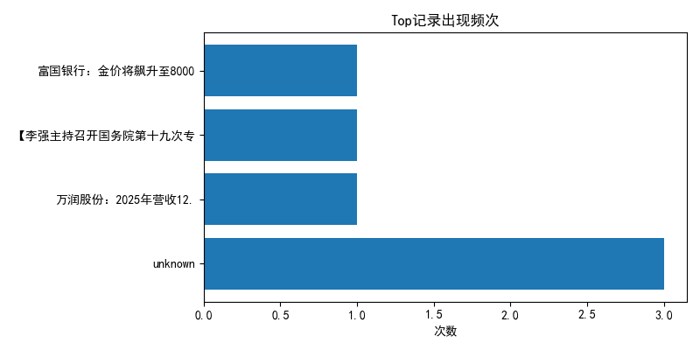
source_8_20260420_194751_top.png

